Slide 1
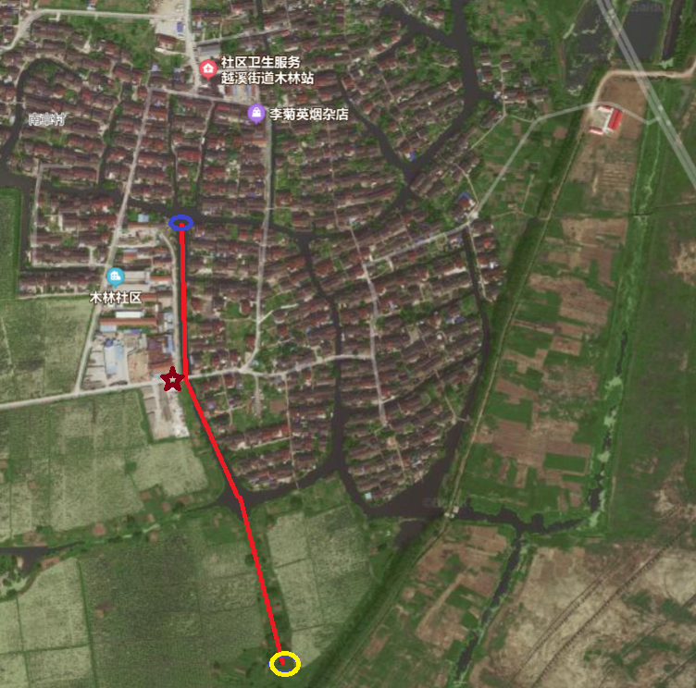
村级河湖长制公示牌：
正面
河长制公示牌
河湖健康 生态文明
河道名称：西木桥河
河道简介：河道全长0.63km，河道现状面宽6-10m，水域面积5040㎡；河道起点：安全港，河道终点：张木桥；流经越溪街道木林社区。
河道功能：排涝、景观
村级河长：李 强 木林社区副主任委员
河长责任：在村（居）民中开展河湖保护的宣传教育，对责任水域进行日常巡查，督促落实责任水域日常保洁、护堤等措施，劝阻相关违法行为，对督促处理无效的问题，或者劝阻违法行为无效的，按照规定履行报告职责。
管理目标：水面清洁、岸坡整洁、水流通畅，无乱建、乱占、乱排，无设障、无垦种、无养殖、无电鱼。
监督电话
苏州市河长办：9620121
政府热线：12345
镇河长办电话：
村级河长手机：
苏州市吴中区人民政府越溪街道办事处
2020年3月18日

Slide 2
村级河湖长制公示牌：
反面
河长制公示牌
河湖健康 生态文明
河道名称：西木桥河
河道简介：河道全长0.63km，河道现状面宽6-10m，水域面积5040㎡；河道起点：安全港，河道终点：张木桥；流经越溪街道木林社区。
河道功能：排涝、景观
村级河长：李 强 木林社区副主任委员
巡河要求：
1.河面、河岸保洁是否到位；
2.河底淤塞、岸坡坍塌情况，河道是否有阻水物；
3.河道水体有无异味、异色；
4.是否有新增入河排污口；
5.现有排水口水质状况，周边水体颜色、气味情况；
6.是否存在涉水违建、倾倒废土弃渣及其他侵占河道的情况；
7.是否存在破坏水生态环境的行为；
8.交办工作是否落实到位；
9.是否存在其他影响河道水质的情况。
管理目标：水面清洁、岸坡整洁、水流通畅，无乱建、乱占、乱排，无设障、无垦种、无养殖、无电鱼。
监督电话
苏州市河长办：9620121
政府热线：12345
镇河长办电话：
村级河长手机：
苏州市吴中区人民政府越溪街道办事处
2020年3月18日

